Slide 1

Analiza skupień metodą k-medoids
Mikołaj Mumot

Slide 2
Medoid
Medoid jest reprezentatywnym objectem zbioru danych (lub, jak w naszym przypadku, klastra), którego suma różnic ze wszystkimi innymi obiektami w zbiorze danych/klastrze jest minimalna.
Medoid w kontekście analizy skupień metodą k-medoids (PAM), jest punktem danych, który reprezentuje skupienie (klaster) w najbardziej charakterystyczny sposób. Innymi słowy, medoid jest tym punktem w danym skupieniu, dla którego suma odległości od wszystkich innych punktów w tym skupieniu jest minimalna.

Slide 3

Minimalna odległość euklidesowa
Jak obliczyć minimalną odległość euklidesową dla klastra?
Obliczenie odległości:
Dla każdego punktu w klastrze obliczamy odległość euklidesową do pozostałych punktów. Odległość euklidesowa między dwoma punktami a i b w dwuwymiarowej przestrzeni jest określona wzorem:
Następnie te odległości sumujemy i wybieramy minimalną.

Slide 4
Założenia algorytmu
Założenia: Mamy zbiór danych ciągłych. Jako miarę odległości pomiędzy obserwacjami przyjmujemy odległość euklidesową.
Zadajemy parametr k odpowiadający za liczbę skupień. Dla każdego skupienia wyznaczamy medoidę. Przesuwamy punkty do grupy której medoida jest najbliżej. Przeliczamy medoidę
Kończymy, gdy żadne punkty się nie przemieszczają.
Dane wejściowe: parametr k – liczba skupień, tablica punktów
Dane wyjściowe: medoidy, przyporządkowanie punktów do klastrów

Slide 5
K-medoids (PAM)
Inicjalizacja:
Losowy wybór k punktów jako początkowych medoidów.
Początkowe medoidy są wybierane z całego zbioru danych.
Przypisanie punktów do medoidów:
Dla każdego punktu danych obliczana jest odległość do każdego z medoidów.
Punkty są przypisywane do skupienia, którego medoid znajduje się najbliżej (minimalna odległość euklidesowa).
Obliczenie kosztu całkowitego:
Koszt całkowity jest obliczany jako suma odległości punktów od ich odpowiednich medoidów dla aktualnego podziału.
Iteracyjna aktualizacja medoidów:
Dla każdego medoidu i każdego punktu danych, które nie są aktualnym medoidem, obliczane są koszty zamiany.
Obecny Medoid jest zastępowany optymalnym punktem danych, a następnie ponownie obliczane są przypisania punktów do nowych medoidów i koszt całkowity.
Aktualizacja wyników:
Jeśli nowe przypisanie punktów i koszt jest lepszy (mniejszy) niż poprzedni, aktualizowane są medoidy i przypisanie.
Proces jest kontynuowany, aż żaden punkt nie będzie wymagał zmiany medoidu, co wskazuje na zakończenie algorytmu.

Slide 6
Przykłady
Punkty: (1, 2), (2, 3), (3, 4), (8, 7), (7, 8), (9, 7), k = 2
- Bierzemy losowe punkty jako medoidy, np. (1,2), (8, 7)
- Przypisujemy najbliższe punkty. Otrzymujemy klastry: - (1, 2), (2, 3), (3, 4) - (8, 7, (7, 8), (9, 7)
- Przeliczamy MOE w klastrach. Zaktualizowane medoidy: (2, 3), (8, 7)
- Przypisujemy najbliższe punkty. Brak zmian – algorytm kończy działanie.

Slide 7
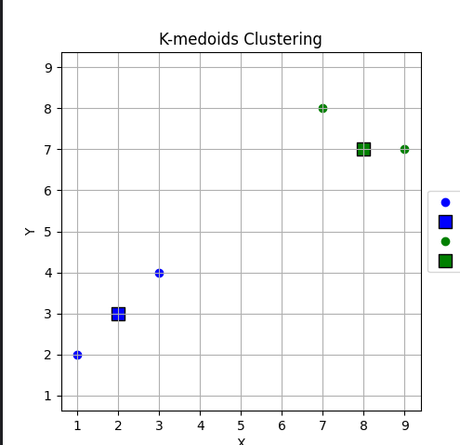
Wynik:

Slide 8
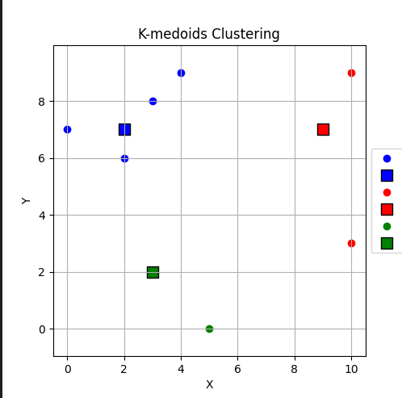
10 punktów, k = 3

Slide 9
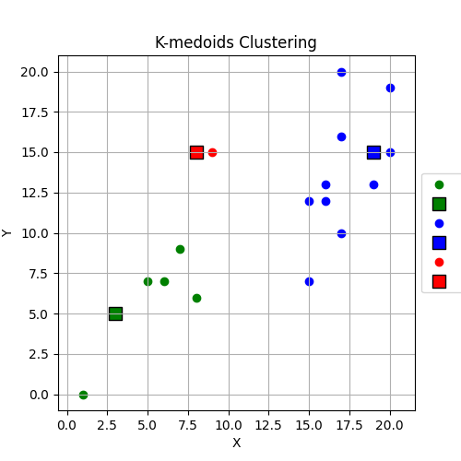
20 p, k=3, krok po kroku Początkowe przypisanie

Slide 10
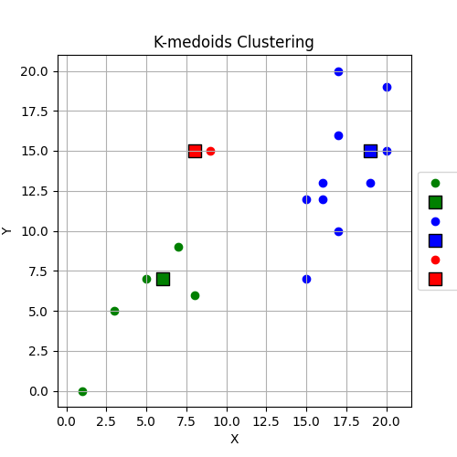
Aktualizacja medoidów – zmienia się położenie zielonego

Slide 11
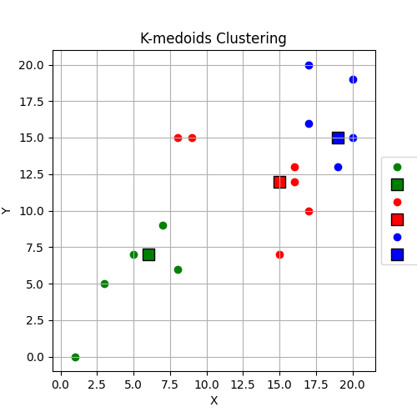
Kolejna iteracja – zmienia się przypisanie punktów do klastrów, czerwony medoid się przenosi. W następnych kroku brak zmian – koniec algorytmu

Slide 12
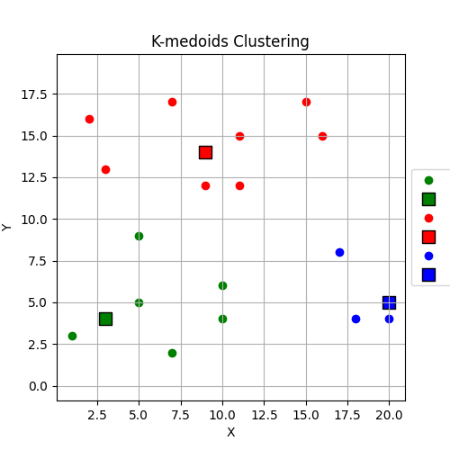
Inny przykład Początkowe przypisanie

Slide 13
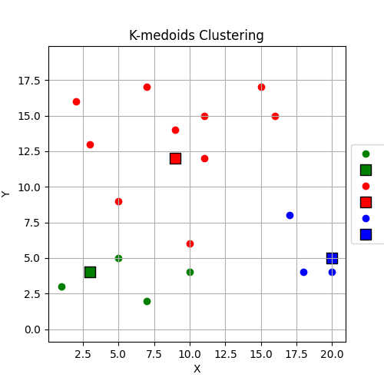
Pierwsza iteracja – 2 punkty zmieniły klaster

Slide 14
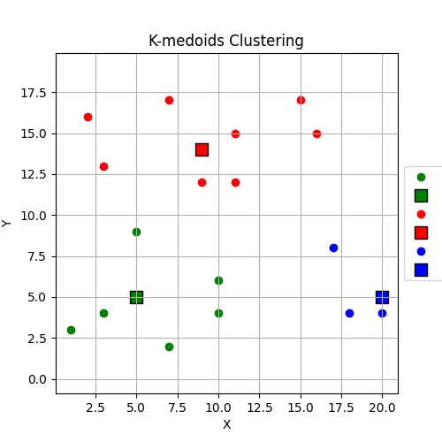
Znalezienie nowych medoidów – po tym kroku brak zmian, algorytm się kończy

Slide 15
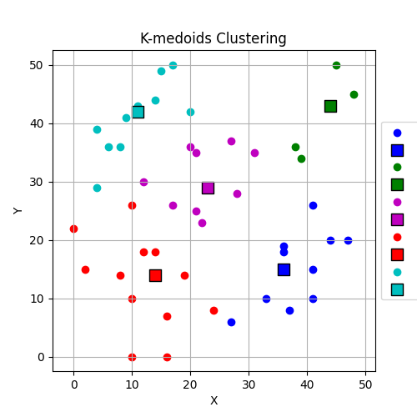
50 punktów, k = 5

Slide 16
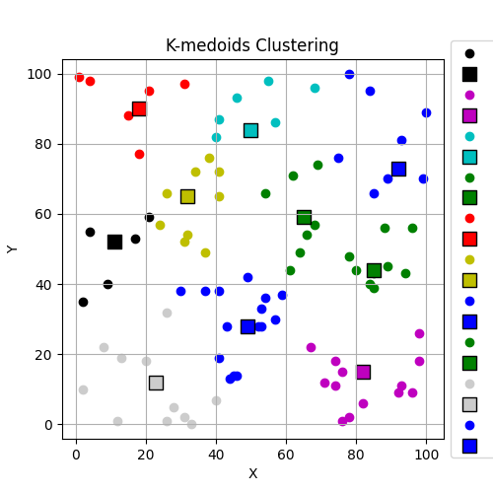
100 punktów, k = 10

Slide 17
Złożoność obliczeniowa
Największą wadą algorytmu jest koszt obliczeniowy. Złożoność wynosi O(k*(n-k)^2), gdzie n to liczba punktów danych, a k to liczba klastrów. Przy optymalizacji obliczania funkcji kosztu, najmniej można zejść do złożoności O(n^2). Dodatkowo, jest to zastosowanie pewnej heurystyki – nie mamy zagwarantowanego znalezienia globalnego optimum.

